Slide 1
Повторение по теме «Лексика»
Урок в 6 классе
Презентацию выполнила: учитель русского языка и литературы МОУ «СОШ № 12 Зато Шиханы Саратовской области»
Голодяева Ольга Владимировна
2012 г.

Slide 2
Замените устаревшие слова синонимами
Очи
Чело
Ланиты
уста
Перст
Баталия
Глаголет
брадобрей
Щёки
Глаза
Губы
Лоб
Говорит
Палец
Парикмахер
Битва

Slide 3
Найдите устаревшее слово
Обувь: кеды, босоножки, лапти, кроссовки
Одежда: пальто, плащ, шуба, кафтан
Игры: шашки, бирюльки, шахматы, лото

Slide 4
Найдите иноязычные слова и замените их русскими
При проверке были выявлены дефекты в изделиях.
Все работали с большим энтузиазмом.
Автострада поворачивала влево.
Экскурсия не состоялась из-за плохой погоды.

Slide 5
Составьте два предложения так, чтобы в одном слово было употреблено в прямом значении, в другом в переносном.
Янтарный
Небесный
Лист

Slide 6
Запишите слова с данной иноязычной частью
Кто больше?
Аквалангист, акварель, аквариум, аквапарк, аквамарин
Грамматика, кардиограмма, программа, орфограмма, диаграмма
Аква-
Грамма-

Slide 7
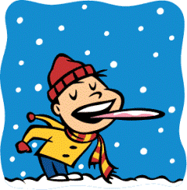
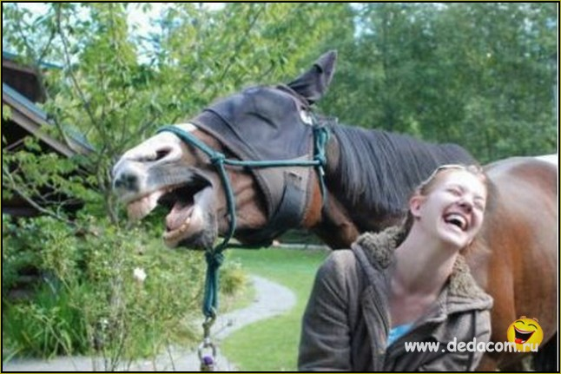
Вспомните фразеологические обороты, в которых говорится о данных частях тела
1 вариант
2 вариант

Slide 8



Slide 9

Спасибо за работу на уроке!

